Slide 1
SRCB Strategy Execution Bridge
Huang Boyuan
2018-03-07
© 2016 Ricoh Software Research Center (Beijing) Co., Ltd.

Slide 2
Content
Personal Information
Project involved
Future
© 2016 Ricoh Software Research Center (Beijing) Co., Ltd.
2

Slide 3
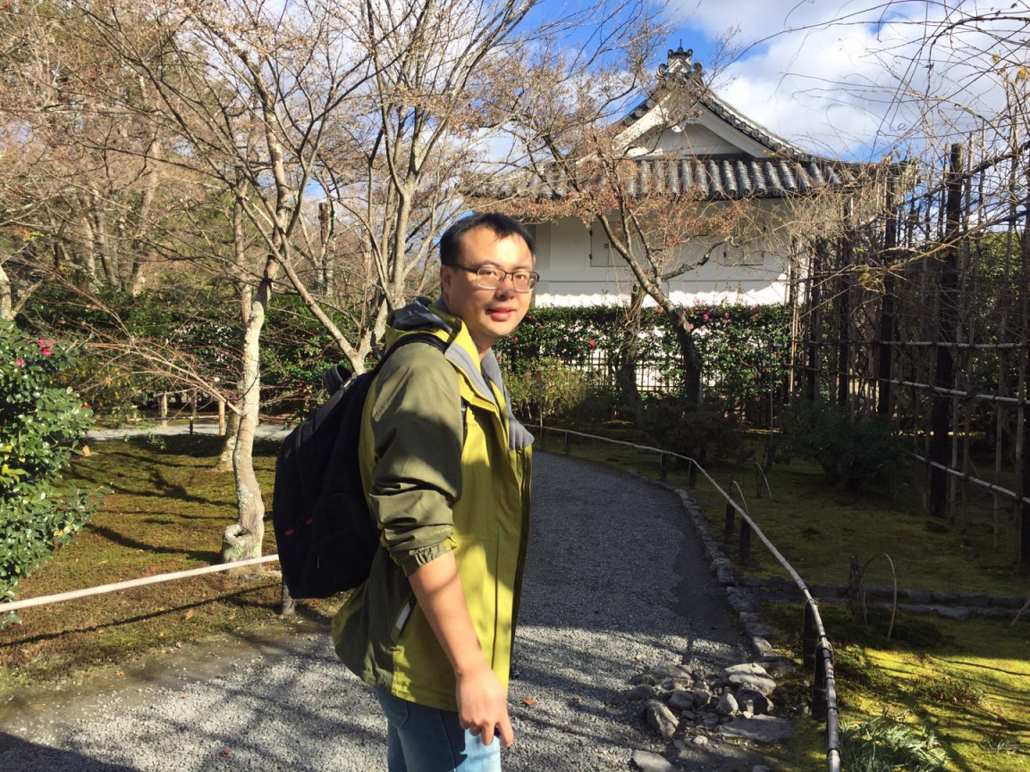
Personal Information
Department：SEB
Entry Time：05/2015
University：Beihang University
Graduation Date：2013
© 2016 Ricoh Software Research Center (Beijing) Co., Ltd.
3

Slide 4
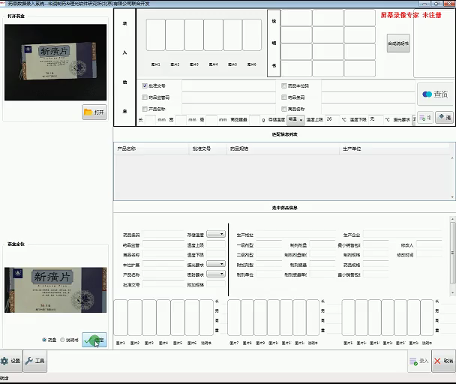
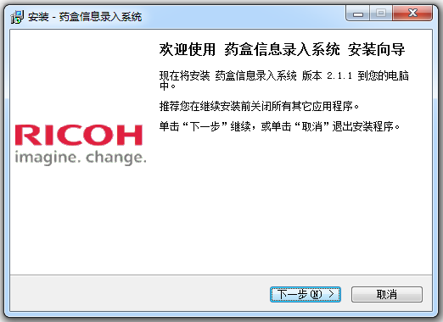
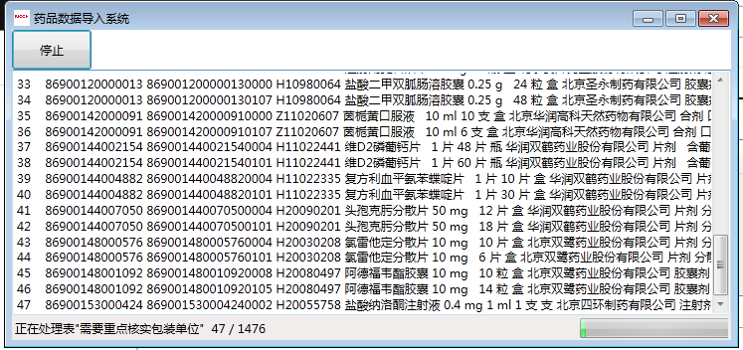
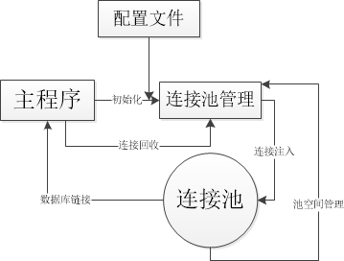
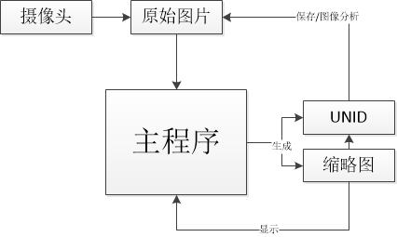
Project
ZhengZhou Drug box project
Role : Programmer
Major Contributions：
1.Installation Package
2.Advanced UI
I joined this team on 2015. After entry this team, I come true an assist function, use “Inno Setup” script to write an Installation Package which can configure application automatically.
3.Database Module Dev.
After finished the basic function of the application, to improve the user experience and reduce the complex operation, I developed some advanced UI function, included multiple images selected, drag items between controls, and so on.
Based on the application ,ZhengZhou required us to import all the data into this management system. So, after confirm the requirement, I designed and finished the database module and auto data import application development.
4.Database Connection Pool Dev.
5.Data flow Optimize
In actual use, the app need to access database over and over again , which contain plenty of concurrence access . It make the application jammed when the access increased. So I designed a database connection pool module to make sure the concurrence access and separated the main UI thread and data thread.
The original application would use HD image to do image processing which is large in the size . And the UI will reference these data repeatedly which cause the Out of memory Error of WPF . So I use temporary file to build data flow, which can reduce the memory usage from more than 1GB(Max) to 200MB.
Notes:
2015年刚加入团队的时候，接触的就是这个项目。该项目的主体开发工作已经完成，为了尽快的融入团队，我完成了一个辅助功能的实现：利用第三方工具Inno Setup编写脚本代码，实现安装包功能。随后便是更具挑战性工作：进行一些高级的模块UI的实现，例如图像拖拽，选取等功能的实现，在这些功能的实现过程中，融入了团队的开发。在药盒项目的后续版本的开发过程中，逐步为程序加入高级功能，例如，数据库的引入，数据导入工具，连接线程池的管理与策略的设计与开发。并且，提出和实现了使用临时缩略图的方式解决了原程序的一个致命的缺陷：内存中临时数据量过大而导致的崩溃。之后，在该项目上做了一些C/S客户端的实现验证

Slide 5
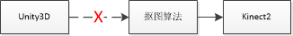
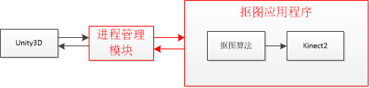
参与的项目
Kinect 2 Extract and Blend SDK project
Role : Programmer
Major Contributions ：
The API based on Kinect2 SDK and Unity3D. The SDK must be used on Unity3D, but Kinect2 only support Frameworks 4. The same language but different interpreter make a simple project complicate . So I designed intertask communication method to solve this confilct. This method is simple enough and reliably. This project delivered on time
Notes:
该项目主要是我和晓雪合作，她负责算法方面的实现，我负责的提供对外的软件接口。在进行开发的过程中，客户要求SDK必须执行在Unity3D中，而Kinect2不支持该环境。经过大量的探索验证之后，采用进程间通讯的方式，实现抠图算法与客户程序之间的通讯。该方法极大的降低了开发难度与成本。同时，也编制了参考实现与使用文档。

Slide 6
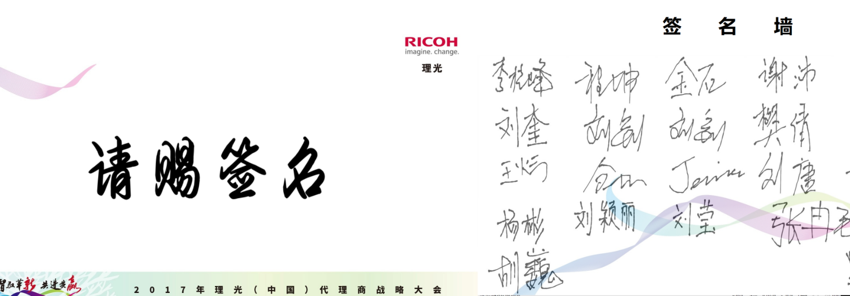
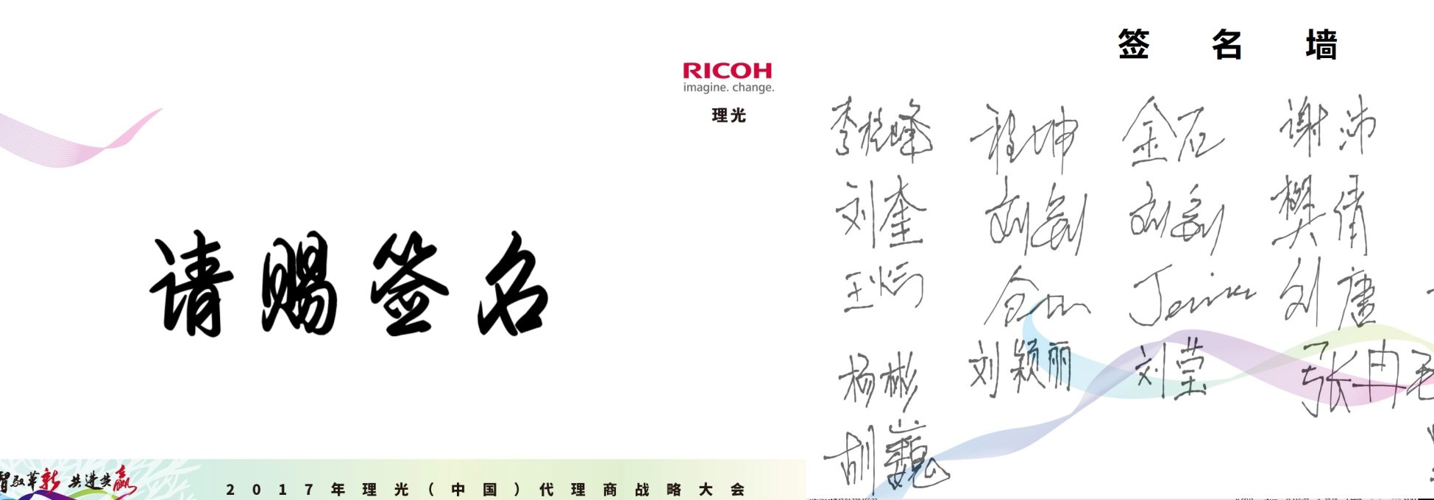
参与的项目
RCN Demo项目
Role :Architecture Design,
Programmer , Implement
Major Contributions：
5.Overcome various difficulties on site to deployment the system and keep it running tile the end of this conference;
1.This is a very typical ”limited time” ,”unfamiliar development environment” ,” high quality” project. This project only have 1 month to come true from a preliminary idea.
3.Developed FTP communication module independently and passed the pressure test make sure the PC side can receive the data integrated
2.After analyzed all the requirement, I designed FTP communication architecture based on the running environment and feature, which can simplified the system structure and make it dependable
4.To make the PC side more friendly, I have design multiple animation module . And to improve the reliability of the PC side, I have add lot of exception handle module in this application;
Notes:
这个项目是比较典型的“时间紧，系统生”的项目。从原始需求到产品完全的开发只有不到一个月的时间，而且之前完全没有接触过理光MFP打印机的开发的经验。在评估了项目需求后，我提出了使用FTP通讯的方式作为实现的基础，这样的方法对于一个不熟悉的系统足够的可靠。该项目中，我完成了FTP通讯模块的开发，为了提升交互的效果，对PC端的显示加入动画实现的效果，并且重新架构了整个PC程序，保证其运行的稳定性，做到了产品级的实现。最后，克服多重问题，在现场成功Demo并且获得一致好评。

Slide 7
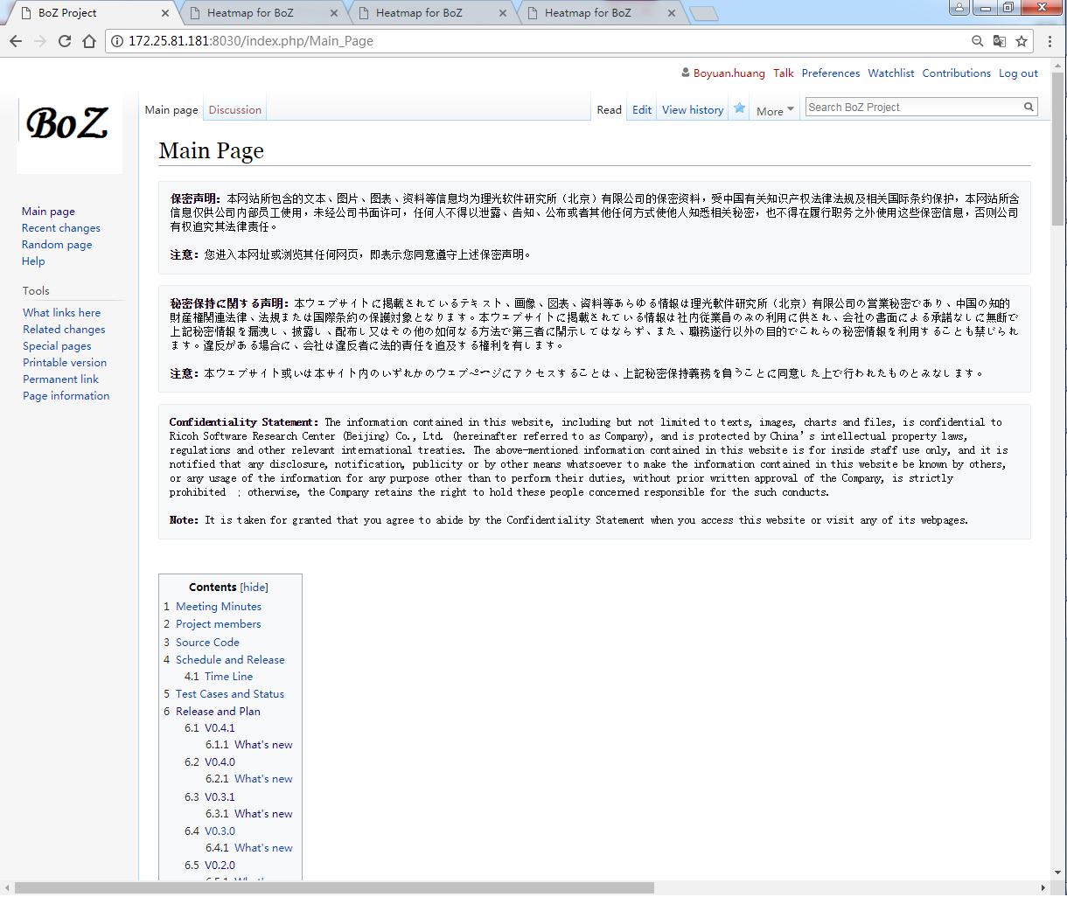
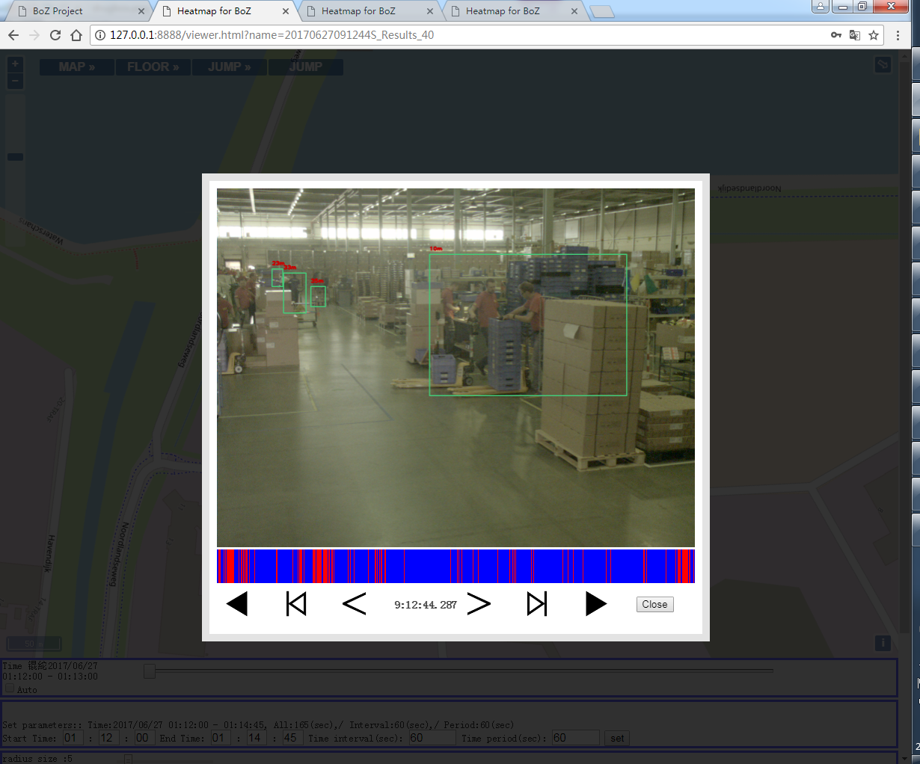
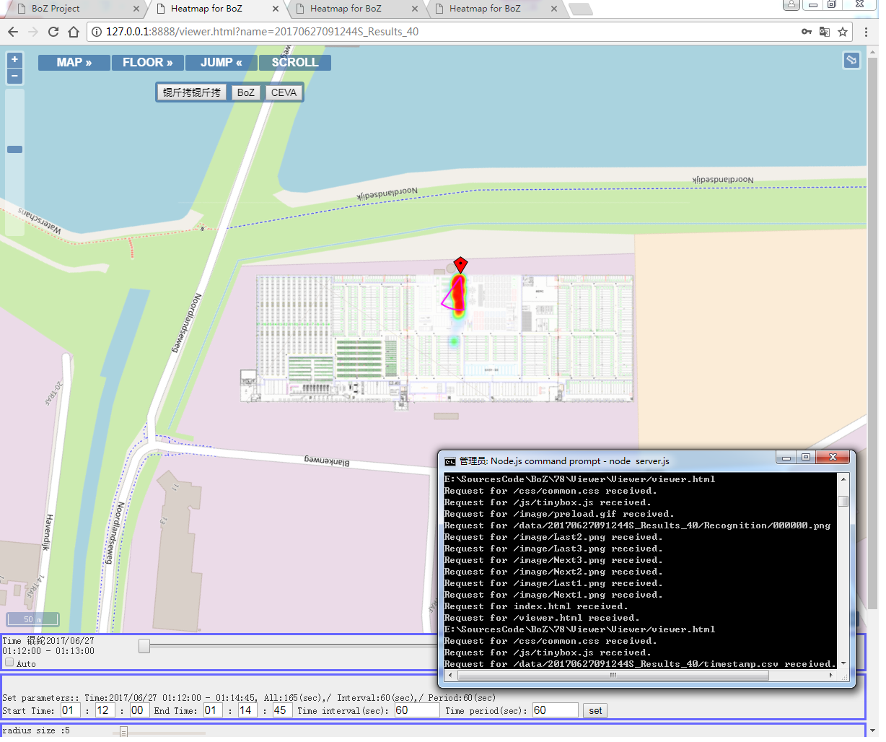
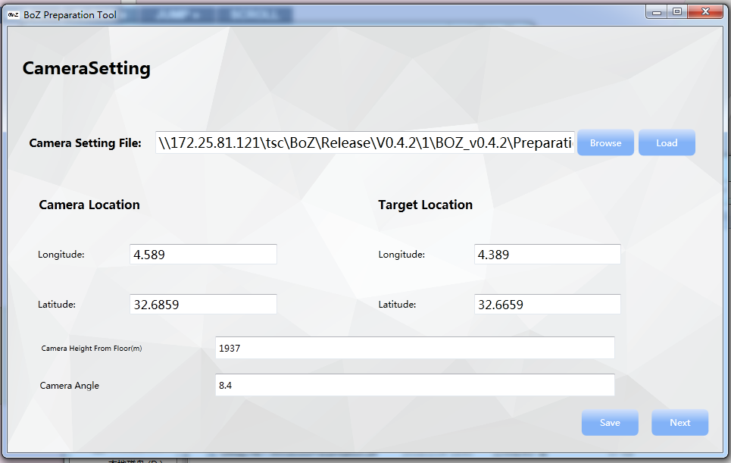
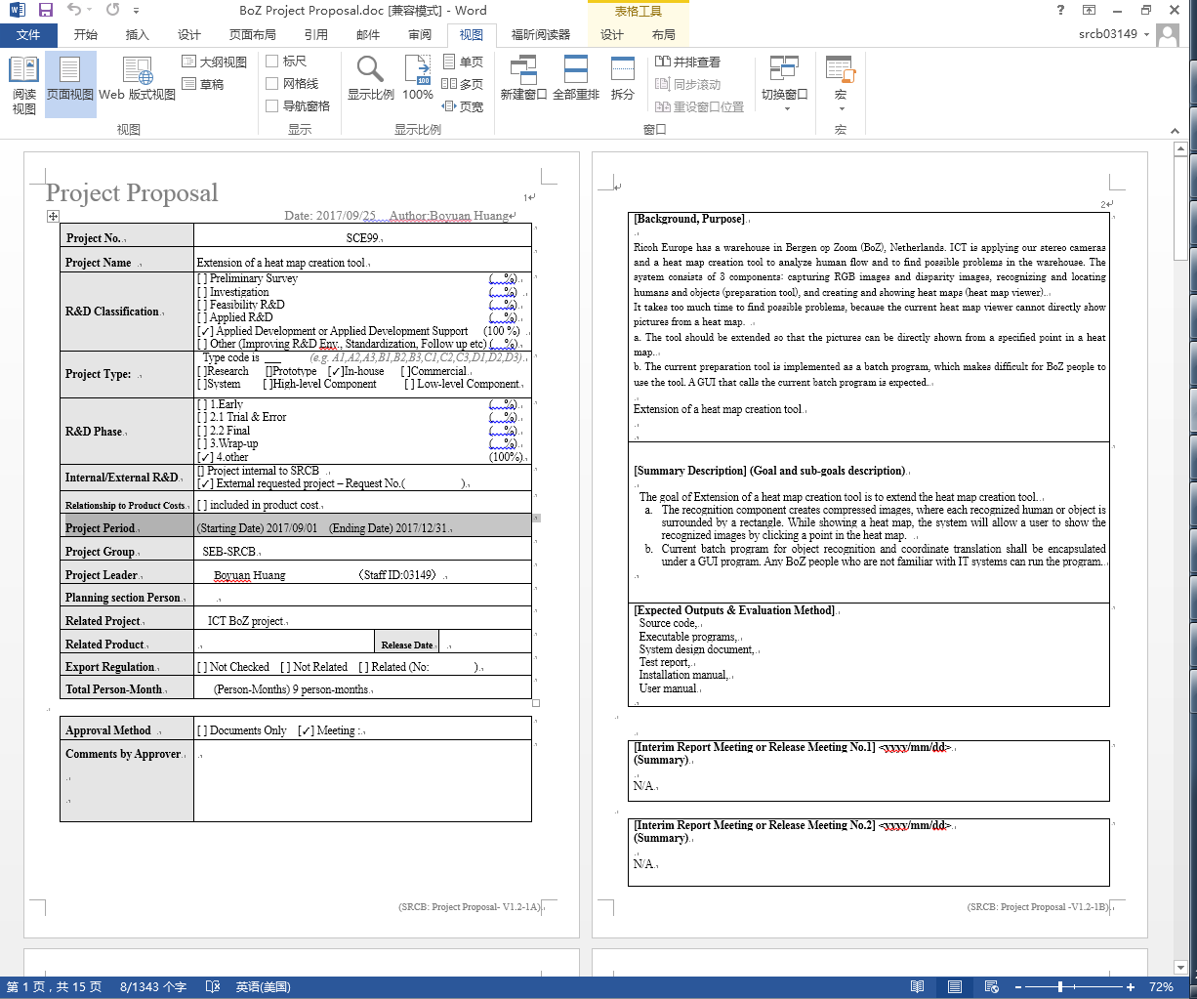
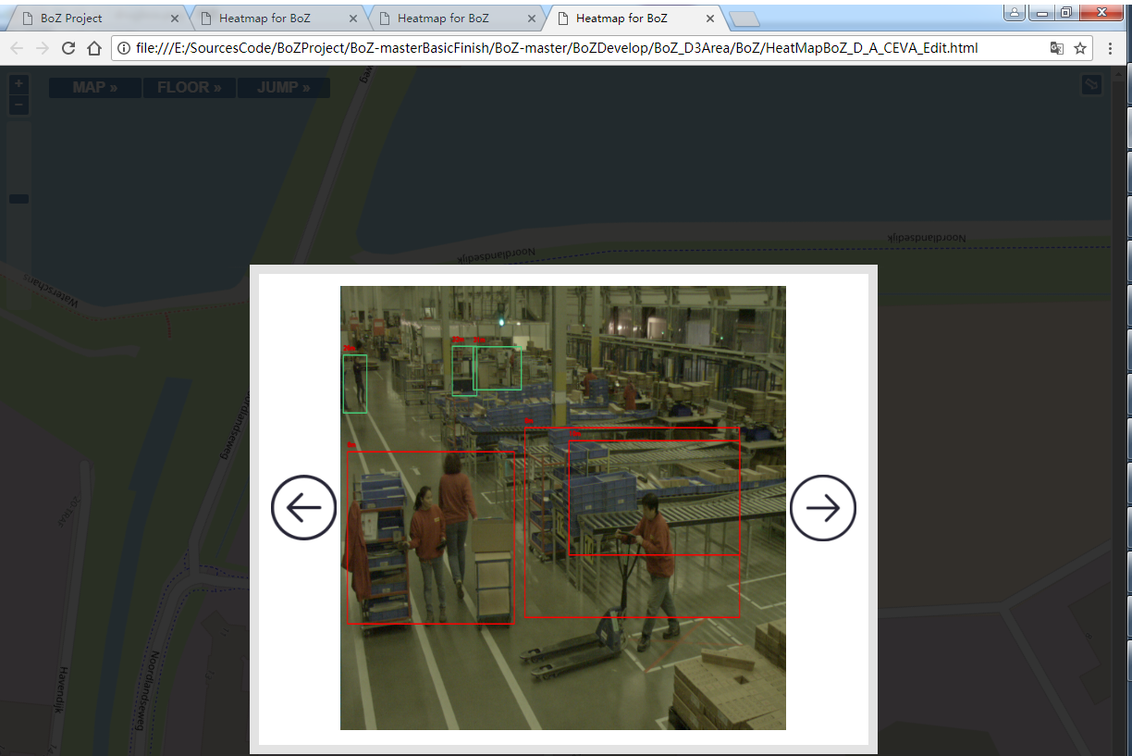
参与的项目
BoZ Project
Role ：PL, Programmer, Test
Major Contributions ：
1.Feasibility
In the feasibility stage, according to the Japan side requirement, we should add a images browse function based on the Demo. I select popular style and come true and submit an accept scheme.
2.Proposal
3. Preparation Tool
在日方提出了基本的requirement之后，选择技术路线，并且在
多次与日方沟通之后，确定了
项目Proposal。
Preparation Tool是一个GUI集成工具，用于替代批处理文件，要求操作界面友好、容错。基于UI设计的基础上，我制定了软件结构并且独立开发、测试了该工具。到目前为止，Preparation Tool总共迭代了5个版本。
4. Viewer
5. Release
根据日方要求，Viewer是一个网站，能够显示由Preparation Tool计算生成的数据。在该部分，我独立开发了服务端程序，在日方给的基础上开发了自动数据导入、数据纠错、图片浏览模块、图片地理信息计算功能。并且设计测试case，测试通过。到目前为止，Viewer总共迭代了3次。
为了保证沟通的有效和信息交互的通畅，我们提供了一个wiki页面，用于版本和信息的发布。我在每次有信息更新的时候，对该Wiki页面进行维护。
Notes:
该项目经过了两个阶段：分别是可行性验证阶段和正式委托阶段。在可行性验证阶段，实现了网页端的跳转基本功能，获得日方的认可。在正式委托阶段，我同时也接手了项目管理的工作和软件设计、开发工作。在同中研院协调讨论之后，需要实现的功能分为了Preparation Tools（PC端程序）和Viewer（WEB应用）两个部分。基本上独立完成了两个部分，交由了中研院，目前项目已进入了维护阶段。这个项目开始，首次接触了项目管理的工作内容。

Slide 8
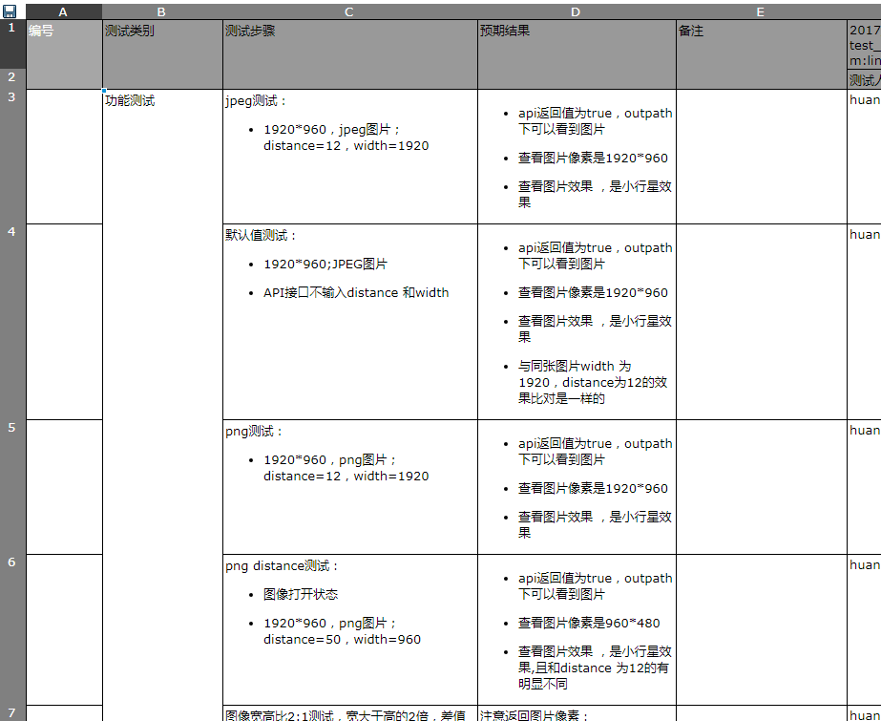
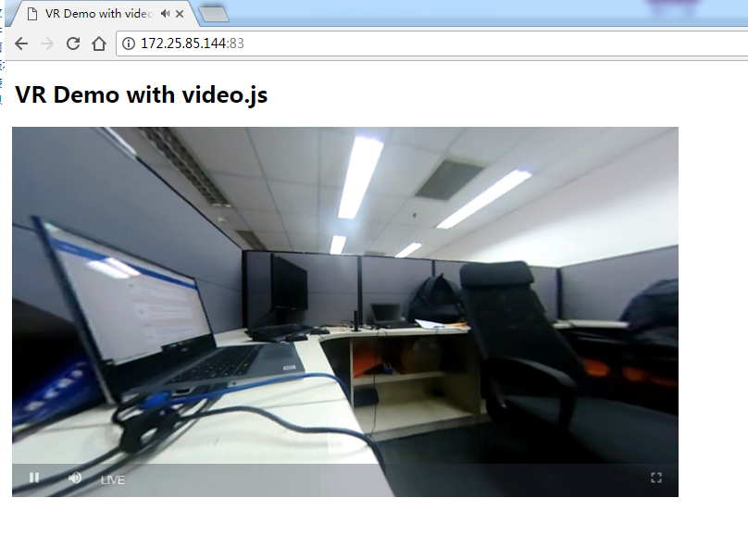
参与的项目
Other Project
角色：辅助测试
1.SOP Prototype
2.Theta Image Transform SDK
角色：前期验证
1.LIVE Theta
Notes:
在入职后的这段工作时间中，还辅助团队中的其它同事做了一些微小的工作。
1.SOP Prototype项目：辅助设计测试用例
2.Theta Image Transform SDK：参与部分的单元测试
3.LIVE Theta：参与早期的方案可行性设计与验证

Slide 9
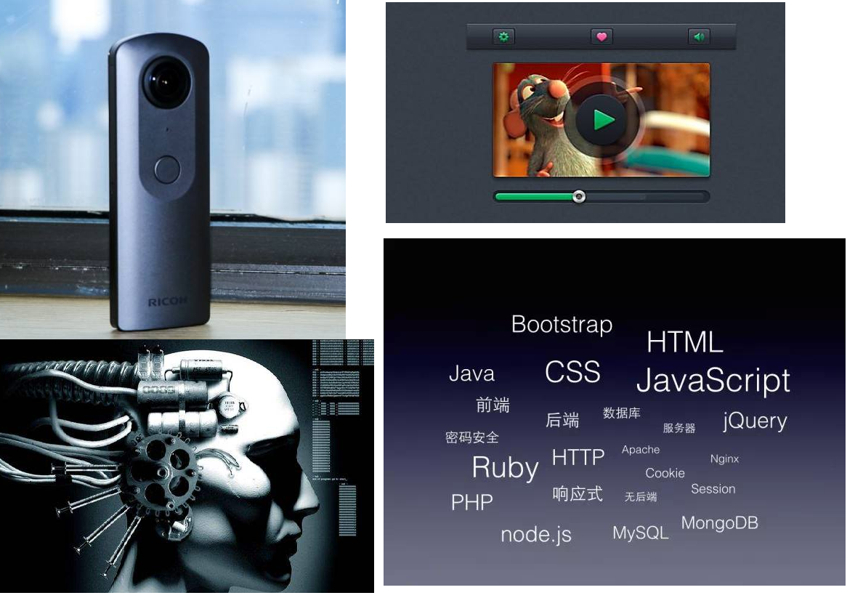
未来规划
核心能力：工程化能力
深度：视频技术；
广度：主动接触更多新技术；
Notes:
在SRCB两年多的时间，经历了多个项目，也触碰了很多方向。对自己未来的发展道路也比较明晰了。首先是对自己的核心业务能力进行深挖，拓宽。作为程序员，核心的业务能力就是软件工程能力。在深度上，我选择与SEB的发展步调一致，计划在视频相关技术上进行深挖深钻。在技术广度上，持续关注新出现的新技术，新工具，关注流行技术，包括机器学习，区块链等。

Slide 10

Q&A
© 2016 Ricoh Software Research Center (Beijing) Co., Ltd.

